Slide 1
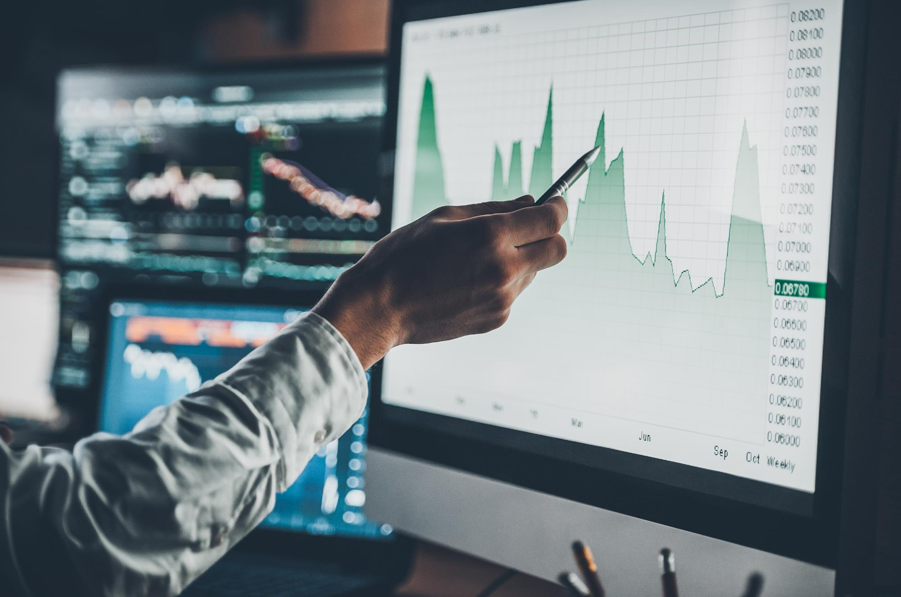


COMITÉ FINANCIERO
FONDO DE RIESGOS LABORALES
INFORME DE GESTIÓN
JULIO DE 2021
CONTRATO 375 DE 2019

Slide 2
AGENDA DEL COMITÉ
ORDEN DEL DÍA
Verificación del Quórum
Presentación económica
Presentación composición del portafolio
Propuestas y varios
Presentación interventoría

Slide 3
Presentación Económica
FRL

Slide 4
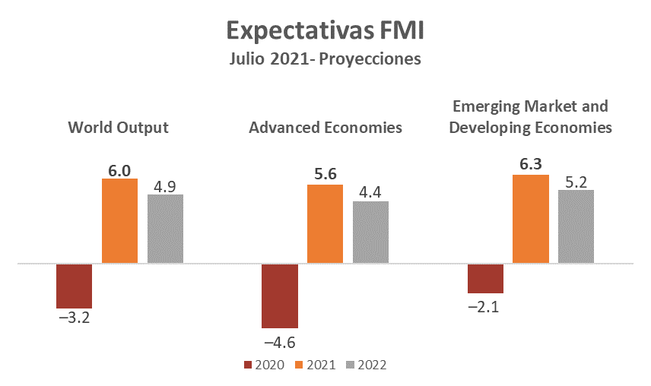
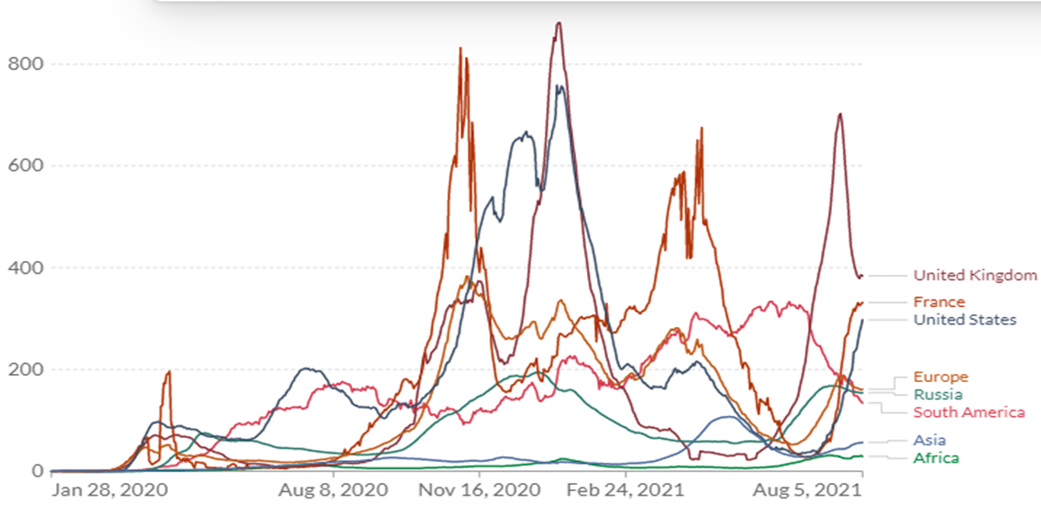
Global: “Se amplían las brechas en la recuperación mundial”
Número de casos diarios confirmados COVID 19 por millón de personas

Slide 5
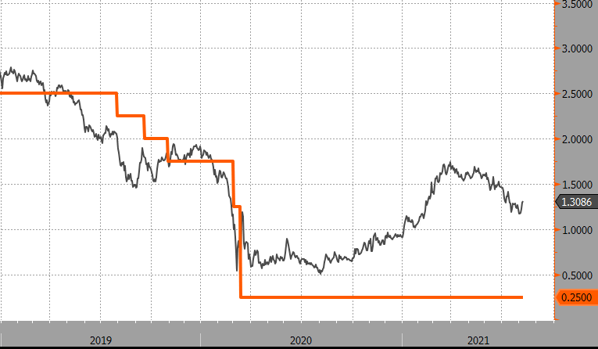
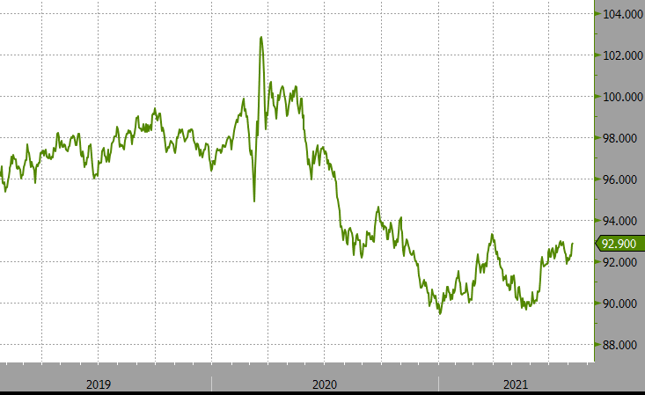
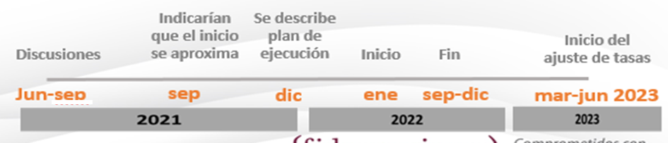
Global: Variante delta revive temores de la pandemia
Tesoros 10Y Vs Fed
Dólar (DXY)
Temores por la variante delta
Temores por la variante delta

Slide 6
Colombia

Slide 7
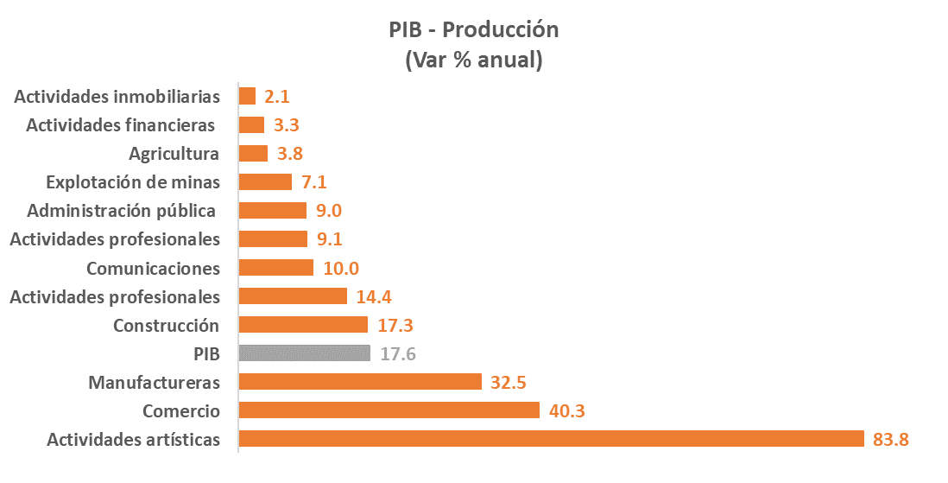
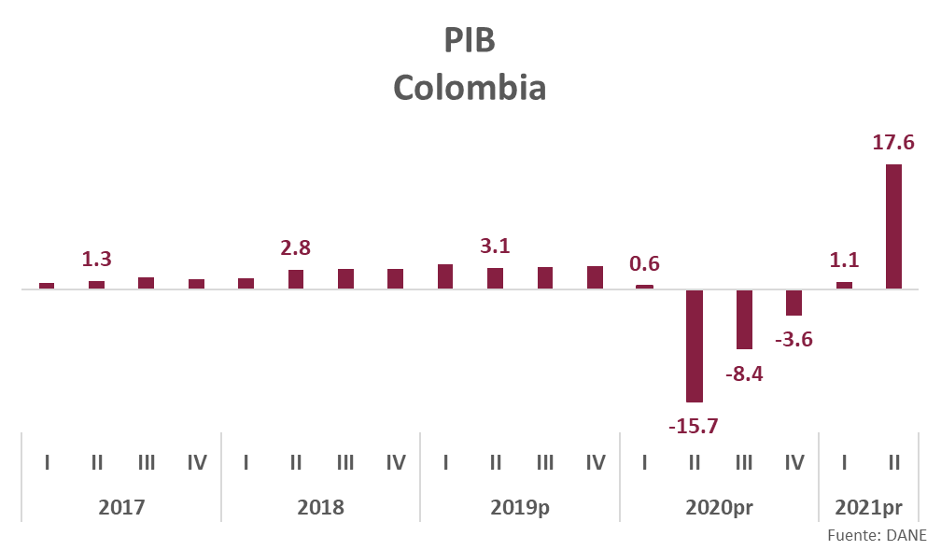
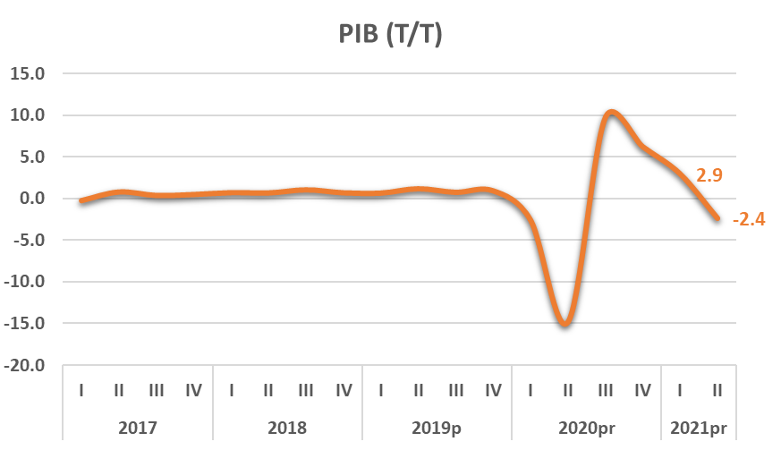
Economía crece 17.6% en 2T2021

Slide 8
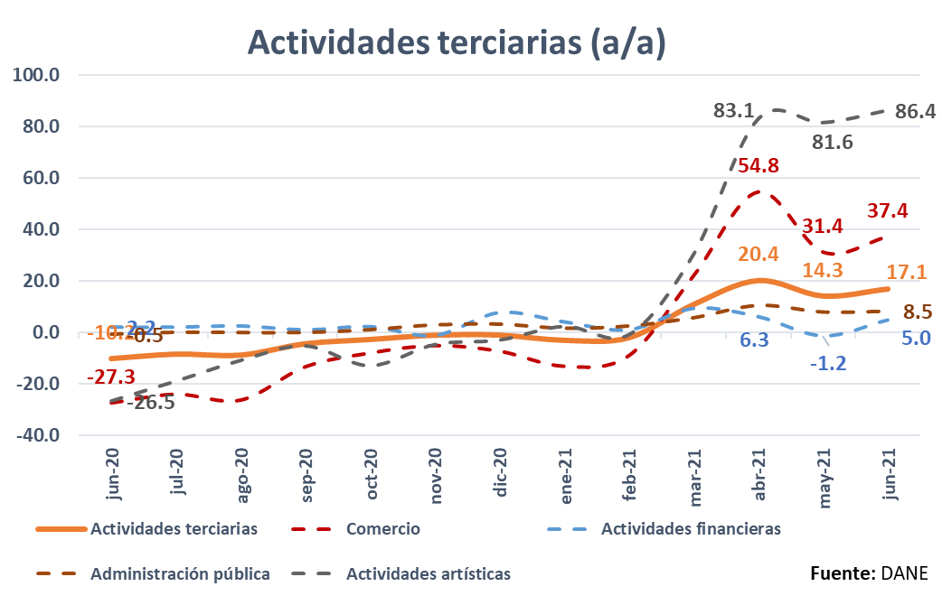
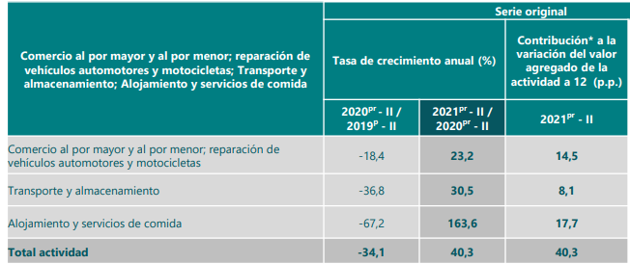
Actividades Terciarias se destacan por su contribución al crecimiento
ISE- Actividades Terciarias
variación mensual a/a

Slide 9
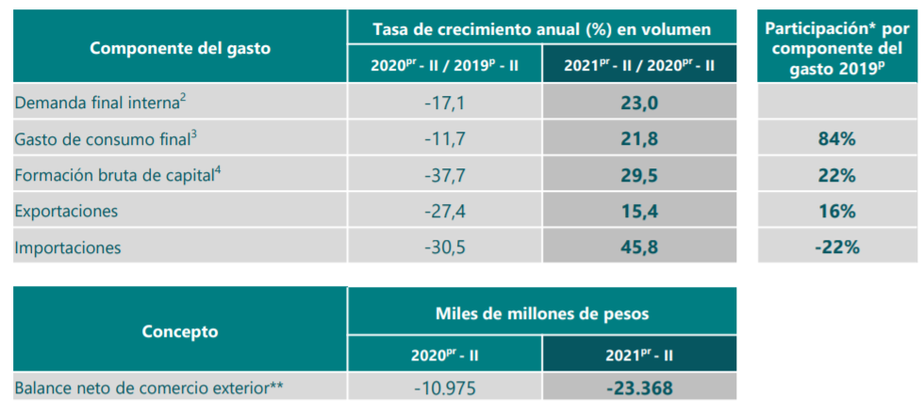
PIB (2T) - Gasto

Slide 10
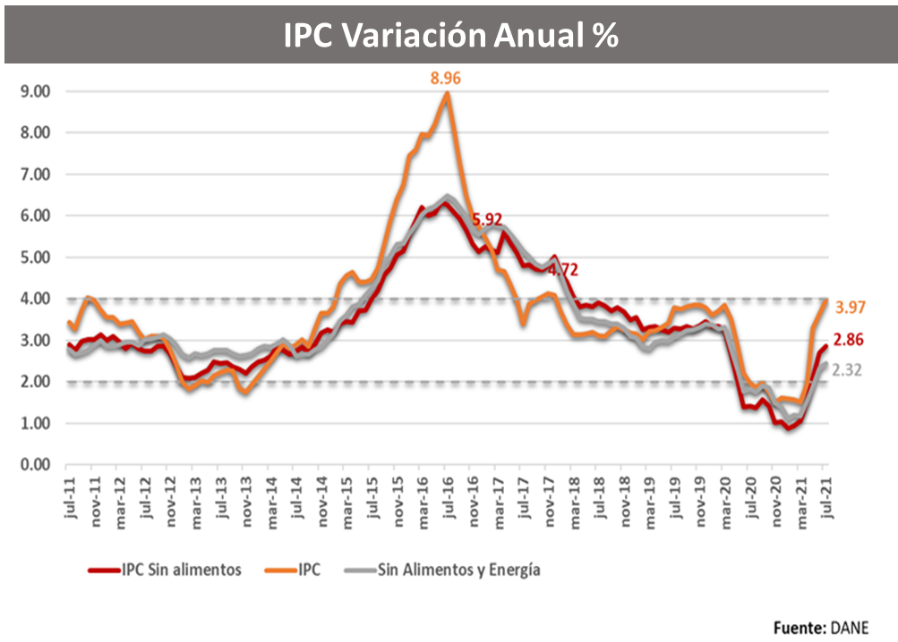
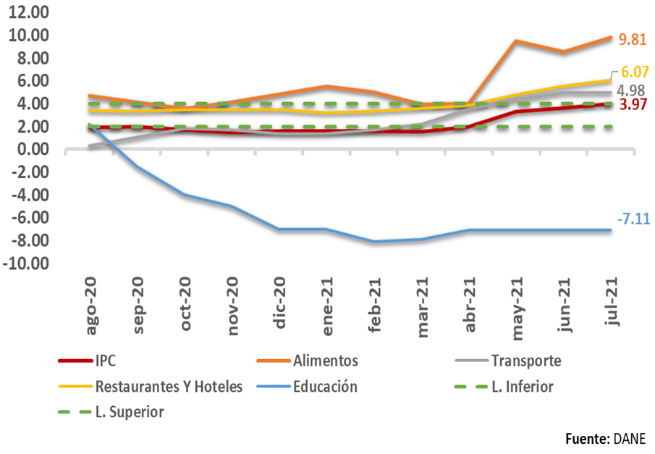
Local: Inflación cerca al rango superior del BanRep
IPC- Variación Anual

Slide 11
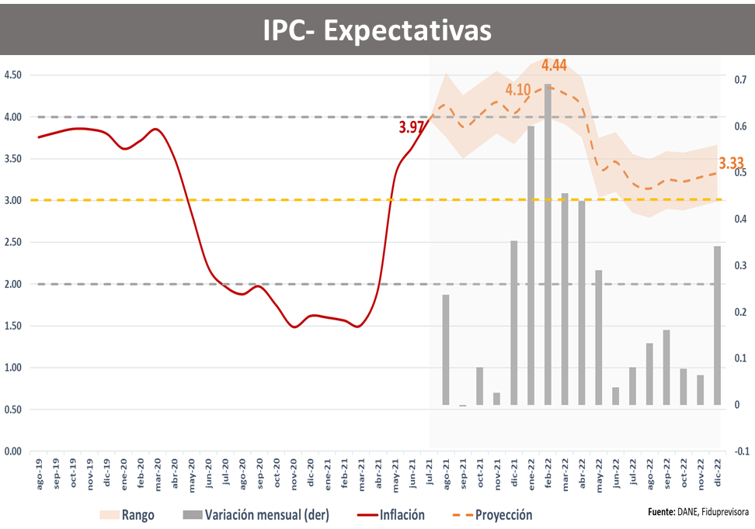
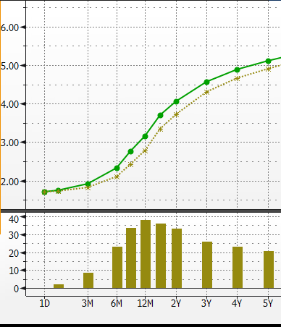
El espacio se esta agotando….
Curva Swap IBR

Slide 12
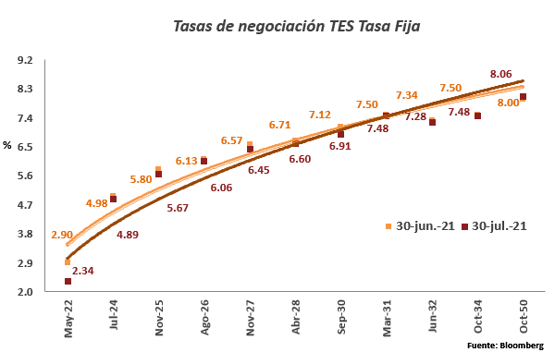
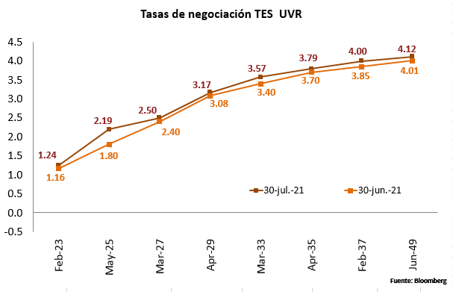
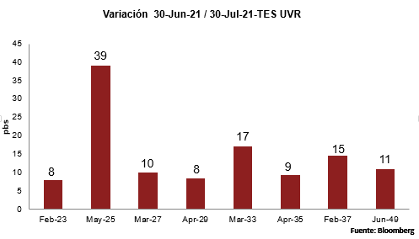
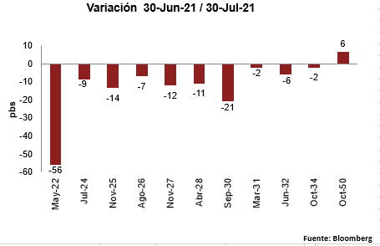
Mercados
TES FIJA
Valorización:12pbs
P. Larga: 6 pbs
P. Media: 11 pbs
P. Corta: 32 pbs
Evolución de la pandemia, nuevas variantes del COVID-19 amenazan la recuperación - Mayor aversión al riesgo.
Las presiones inflacionarias se han moderado y el presidente de la Fed ha hecho un llamado a la calma; sin embargo, el tapering seguirá estando en la mira de los agentes.
Apetito por la deuda local se mantiene pese a perdida del grado de inversión– Curso del proyecto de reforma tributaria en el Congreso.
Desvalorización: 15 pbs
TES UVR
Reactivación, efectos rezagados del paro, y devaluación han elevado las expectativas de inflación para cierre de año.

Slide 13
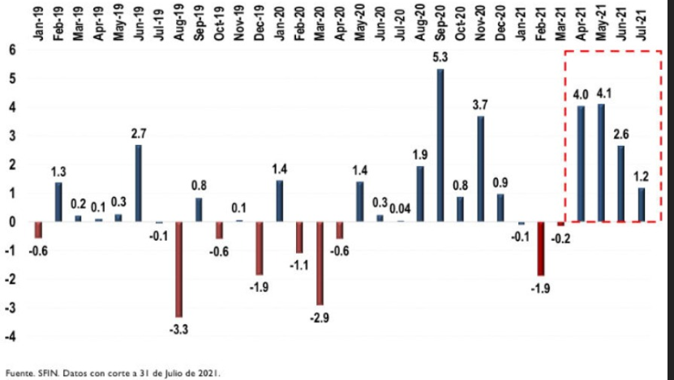
Apetito de extranjeros por la deuda publica local continua

Slide 14
Oficina de Estudios Económicos
Vicepresidencia de Inversiones
PBX: +57 (1) 594 5111 Ext. 4175-4184
Bogotá – Colombia

Slide 15

Presentación de Portafolio
E.F. FONDO DE RIESGOS LABORALES
JULIO 2021

Slide 16
TRASLADO DE PORTAFOLIO
ENTRADA VIGENCIA NUEVO CONTRATO 530 DE 2021
En Bogotá D.C. a los 02 días del mes de agosto de 2021, en cumplimiento a la entrada en vigencia del nuevo contrato de Encargo Fiduciario No. 530 de 2021, FIDUPREVISORA S.A. teniendo en cuenta que esta fecha corresponde al primer día hábil de la vigencia del nuevo contrato, procedió a realizar la trasferencia interna de los títulos del Portafolio de Inversiones valorados a precios de mercado al cierre del día 01 de agosto de 2021, a los depósitos centralizados de valores en DCV y Deceval administrados por FIDUPREVISORA S.A., por un valor total de CIENTO SETENTA Y UN MIL DOSCIENTOS VEINTEMIL OCHOSCIENTOS SETENTA Y SEIS SEISCIENTOS TRECE PESOS CON OCHENTA Y OCHO CENTAVOS COP $171.220.876.613,88.
(**) Corresponden a valores de mercado del día 01 de agosto de 2021
(*) Corresponden a valores en unidades de UVR, sin embargo en el total de valores a precios de mercado, se expresa en pesos colombianos.
Para la liquidez del portafolio se renombraron las cuentas bancarias existentes, al nuevo contrato.

Slide 17
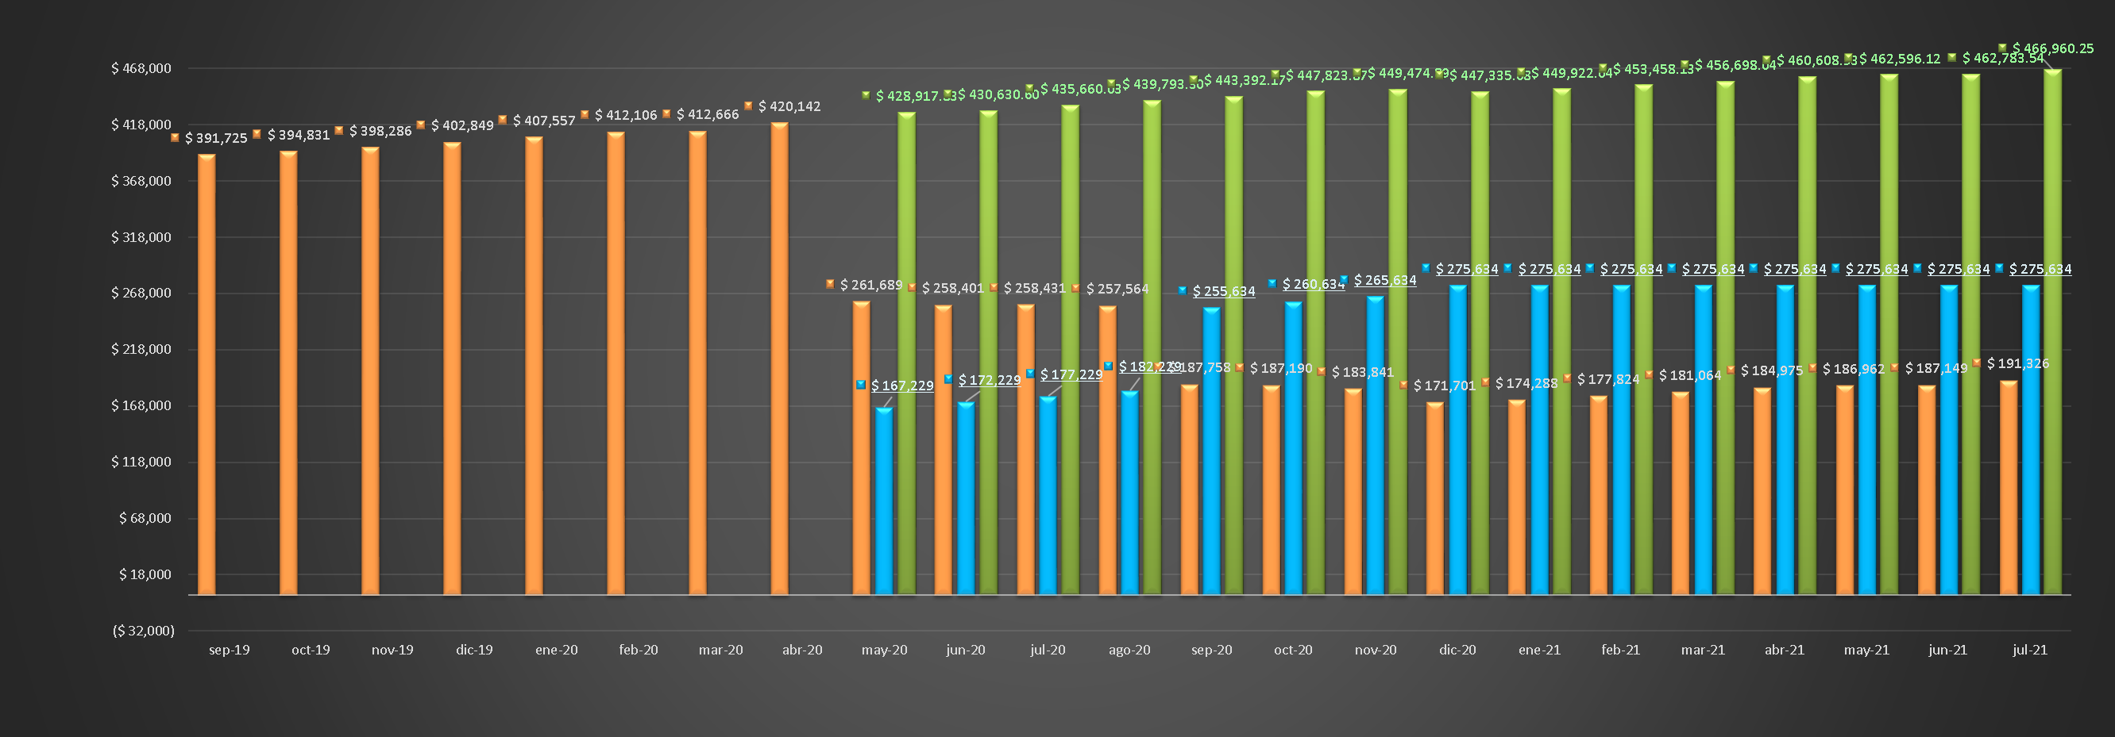
EVOLUCIÓN DE RECURSOS ADMINISTRADOS FRL
Cifras expresadas en millones de pesos
Al cierre del mes de julio de 2.021 los recursos administrados en Portafolio (Títulos valores y liquidez – sin pagarés del FOME) sumaron $191.326 millones, presentando un incremento por valor de $4.177 millones, con respecto al cierre del mes junio de 2021 (Movimiento neto detallado mas adelante en “Información Financiera”).

Slide 18
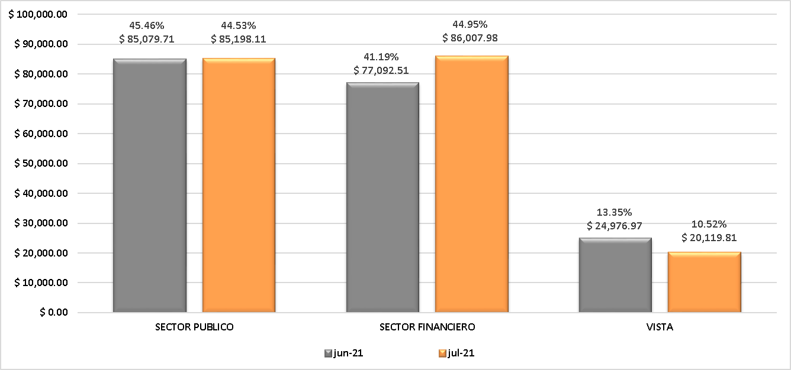
COMPOSICIÓN POR SECTOR ECONÓMICO FRL
Cifras expresadas en millones de pesos

Slide 19
COMPOSICIÓN POR SECTOR
ECONÓMICO & EMISOR FRL
Cifras expresadas en millones de pesos
Lineamiento: Diversificar las inversiones del portafolio en diferentes entidades financieras que permitan ser más eficiente el portafolio de inversión en el mercado financiero nacional. OK!

Slide 20

COMPOSICIÓN POR SECTOR EMISOR Vs. LINEAMIENTOS FRL
      Lineamiento: Abstenerse de realizar inversiones en entidades matrices, filiales…etc
Al respecto Fiduprevisora S.A. informa que no tiene entidades matrices, subsidiarias o subordinadas en las cuales pueda realizar inversiones a nombre del FRL.
      Lineamiento: Garantizar que no se invertirá en títulos emitidos por entidades no vigiladas por la Superintendencia Financiera de Colombia
El 100% de las inversiones en el Portafolio se han realizado en emisores debidamente vigilados por la Superintendencia Financiera de Colombia.
Es de resaltar que en “vista” se mantienen recursos en cuentas bancarias de entidades debidamente vigiladas por la Superintendencia Financiera de Colombia y cuentan con calificaciones AAA (o su equivalente para el C.P), como lo son los Bancos BBVA, Agrario, Sudameris y Bogotá.
      Lineamiento: Garantizar que NO se invertirá por Grupo Económico un porcentaje superior al 30% del valor del portafolio, o lo que la normatividad vigente permita, previa aprobación del Ministerio del Trabajo.
Para el corte del mes de julio de 2021, por Grupo Económico consolidado el Portafolio cuenta con una participación del 15.81%.
      Lineamiento: Garantizar que NO se invertirá en títulos de renta variable, de participación o BOCEAS.
El Portafolio de inversiones durante el mes de julio de 2021, no tuvo posiciones en títulos en renta variable; el 100% de sus inversiones se realizaron en renta fija local.

Slide 21
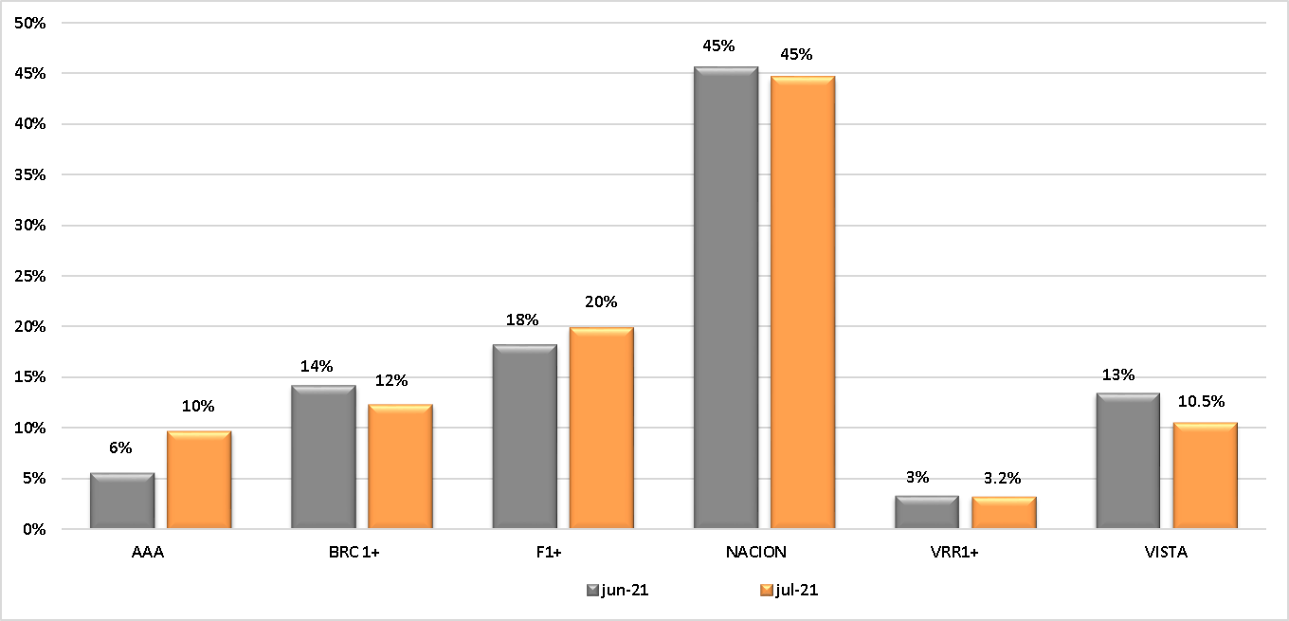
COMPOSICIÓN PORTAFOLIO POR TIPO DE CALIFICACIÓN FRL
Cifras expresadas en millones de pesos
      Lineamiento: Invertir en títulos de emisores calificados AAA
Durante el mes de jul/21 el 100% de las inversiones del Portafolio se encontraron registradas con la máxima calificación crediticia en el mercado, tanto para el largo como para el corto plazo, conforme a la escala de calificaciones publicada por la Superintendencia Financiera de Colombia.

Slide 22
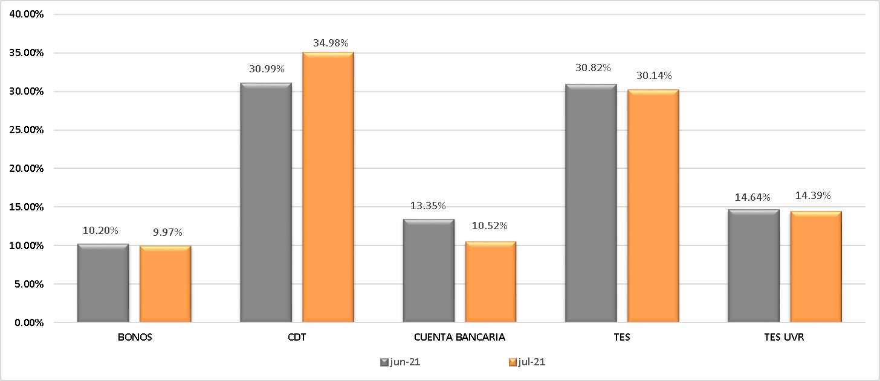
COMPOSICIÓN PORTAFOLIO POR TIPO DE INVERSIÓN FRL
Cifras expresadas en millones de pesos

Slide 23
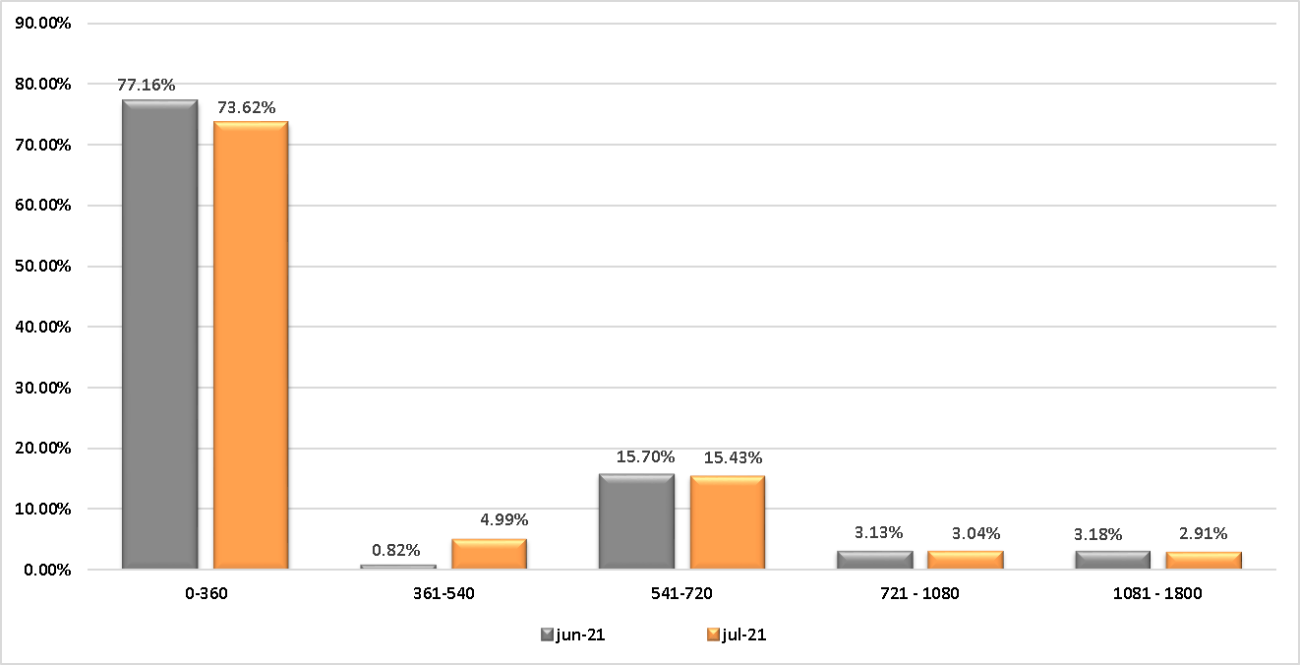
COMPOSICIÓN PORTAFOLIO POR PLAZO AL VENCIMIENTO FRL
Cifras expresadas en millones de pesos

Slide 24
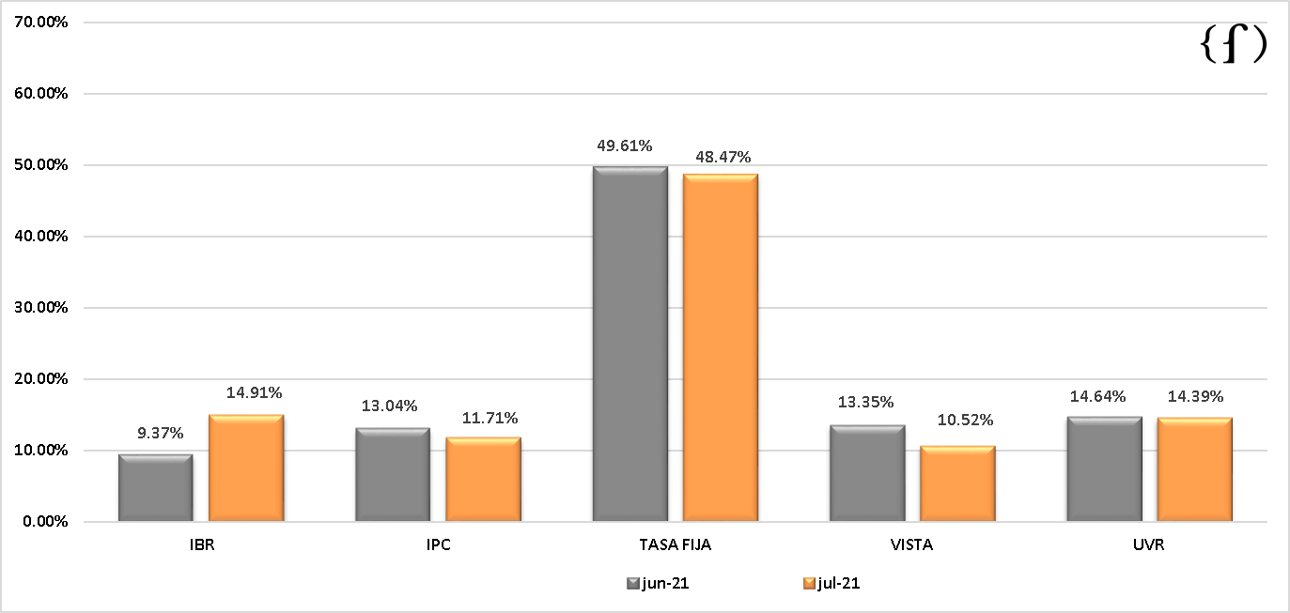
COMPOSICIÓN PORTAFOLIO POR INDICADOR FRL
Cifras expresadas en millones de pesos

Slide 25
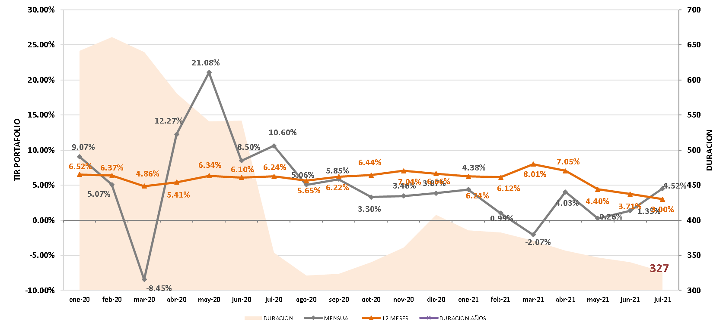
EVOLUCIÓN RENTABILIDAD & DURACIÓN FRL

Slide 26
EVOLUCIÓN RENTABILIDAD & DURACIÓN FRL
      Lineamiento: La duración del portafolio no debe ser superior a 2.5 años
Al corte de julio de 2021 la duración del portafolio de inversiones se ubicó en 0.90 años, lo cual equivale a 327 días, ubicándonos en un nivel inferior al año por plazo promedio al vencimiento.

Slide 27
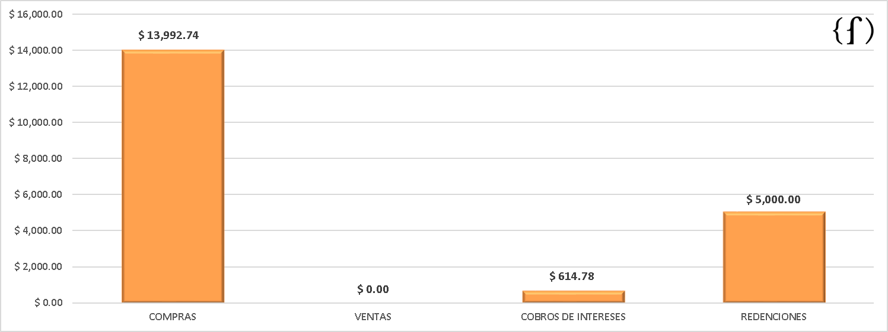
OPERACIONES REALIZADAS EN JULIO 2021 FRL
Cifras expresadas en millones de pesos
Durante el mes de julio de 2021, las operaciones realizadas en el portafolio se gestionaron acorde a lo planteado con las estrategias de inversión propuestas para ejecutar durante el mes en análisis y a la evolución del mercado de valores. Básicamente, se continuaron realizando las gestiones correspondientes con el fin de mantener niveles cortos de duración en el portafolio de inversiones, cercanos a un año al vencimiento y mantener adecuados niveles de liquidez en el portafolio. Y ante posibles expectativas de incrementos de tasa de intervención de parte del Banco de la República durante el 2021, se realizaron compras por valor de $13.992,74 millones, en inversiones en el sector financiero, de corto plazo al Vencimiento en IBR.

Slide 28
OPERACIONES REALIZADAS EN JULIO 2021 FRL

Slide 29
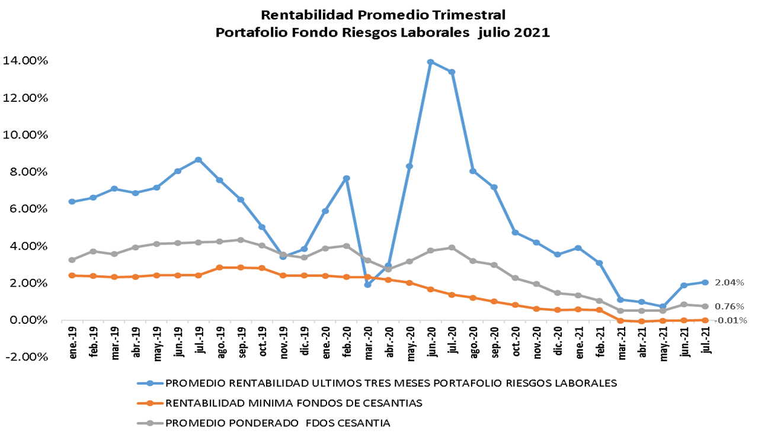
SEGUIMIENTO RENTABILIDAD MINIMA FONDOS DE CESANTIAS PORTAFOLIOS CORTO PLAZO / CIRCULAR 48 DE 2021 – SUPERINTENDENCIA FINANCIERA DE COLOMBIA
      Lineamiento: Rentabilidad Mínima FRL
En el mes de julio de 2021 se dio cumplimiento a la Rentabilidad Mínima exigida.

Slide 30
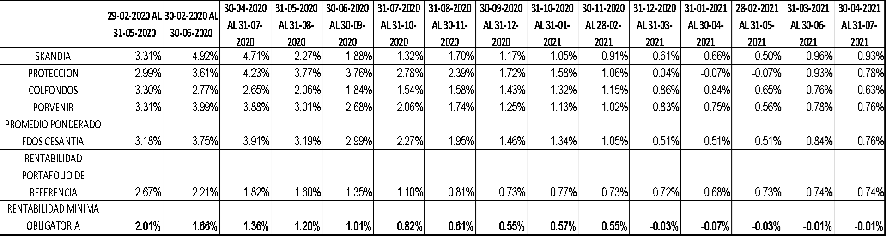
SEGUIMIENTO RENTABILIDAD MINIMA FONDOS DE CESANTIAS PORTAFOLIOS CORTO PLAZO / CIRCULAR 48 DE 2021 – SUPERINTENDENCIA FINANCIERA DE COLOMBIA

Slide 31
ESTRATEGIA DE INVERSIONES EJECUTADA EN JULIO DE 2021
Procurar mantener una duración cercana o inferior a un año de plazo al vencimiento. CUMPLIDO (0.90 Dur)
Mantener importantes niveles de liquidez en el Portafolio, dentro de los cupos permitidos. CUMPLIDO
Procurar aumentar participación en activos indexados bien sea en IPC, IBR o UVR, invirtiendo parte de liquidez o realizando rollover de referencias de corto plazo cercanas a cuentas de ahorro, por inversiones a mayores plazos, pero manteniendo DUR cercana a 1 año. Esto si se presentan niveles de entrada adecuados en los activos indexados y en los emisores admisibles. CUMPLIDO

Slide 32
ESTRATEGIA DE INVERSIONES PROPUESTA AGOSTO 2021
DURACIÓN: Procurar mantener una duración cercana o inferior a un año de plazo al vencimiento, acorde al índice Benchmark.
DEUDA PÚBLICA:
TES TF:
Ante posible canje de deuda pública y aprobación de Reforma Tributaria se podrían presentar alzas en las tasas de negociación de los títulos de deuda pública (Mediano y Largo Plazo), por lo cual se revisarán niveles de la parte media para aprovechar moderadamente el empinamiento.
TES UVR:
Se espera que la inflación tome sesgo alcista hacia el ultimo trimestre por lo que se buscará mayor indexación en UVR, en los niveles objetivos de entrada.
DEUDA PRIVADA - Renta Fija Local:
Ante la expectativa del incremento en la inflación, se mantiene la preferencia de indexación a IPC participando en las emisiones en la curva corta y media, y dado que los spreads se han venido reduciendo, buscar los rangos y plazos donde aún se considere que hay potencial de valorización. En la parte corta de la curva aprovechar ajustes en las curva TF frente a TES para aumentar participación. Sin embargo, sigue la preferencia por IPC e IBR esperando repuntes al finalizar el año.
Para el cumplimiento de las estrategias también se puede dar mediante rotación de las inversiones por indicadores y plazos.

Slide 33
GERENCIA DE PORTAFOLIOS
VICEPRESIDENCIA DE INVERSIONES

Slide 34
RIESGO DE MERCADO LIQUIDEZ Y CRÉDITO
31 DE JULIO DE 2021

Slide 35
RIESGO DE MERCADO

Slide 36
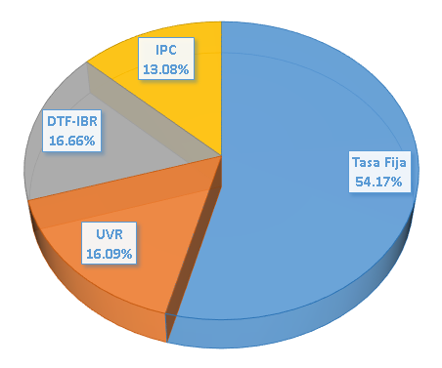
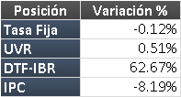
Composición Factores de Riesgo

Slide 37
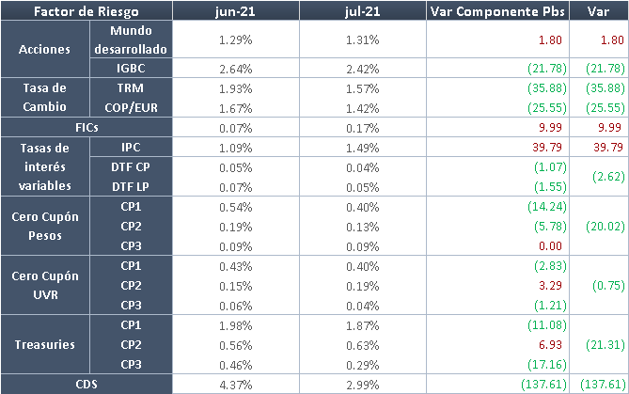
Evolución Volatilidades SFC

Slide 38
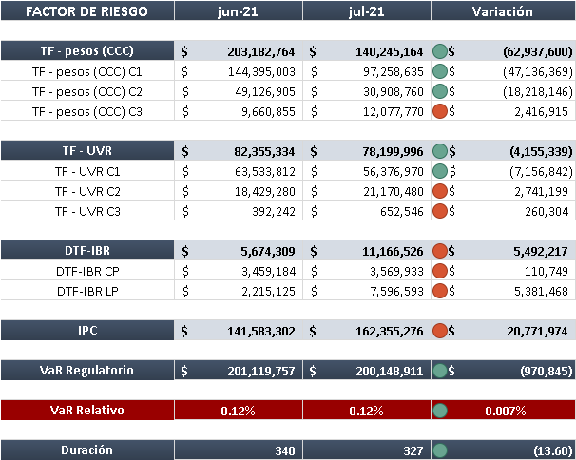
Evolución VaR Regulatorio
Cifras en pesos

Slide 39
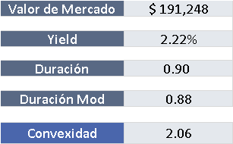

Evolución VaR Interno
Cifras en millones

Slide 40
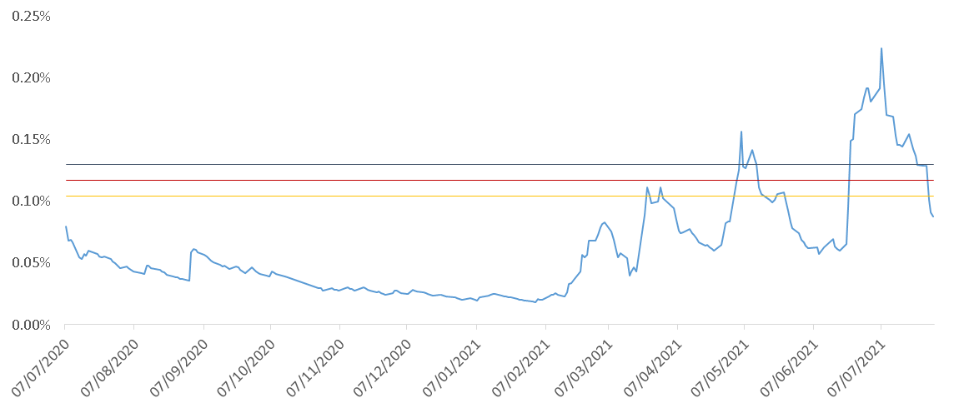
Evolución VaR Interno

Slide 41
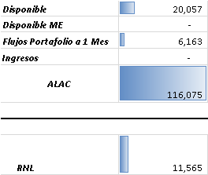


IRL-EML
Cifras en millones

Slide 42
RIESGO DE CRÉDITO

Slide 43
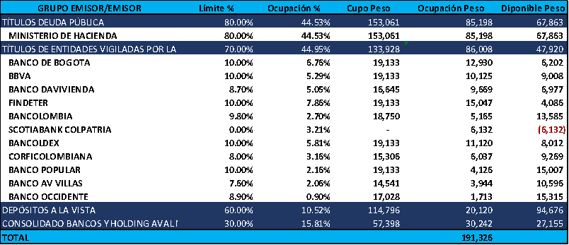
Límites de Inversión
* Información financiera 31 de julio 2021.
Cifras en millones

Slide 44
Gerencia de Riesgos
Presidencia
30 de Septiembre de 2020

Slide 45
ACTIVO FONDO DE RIESGOS LABORALES
CIFRAS EXPRESADAS EN MILLONES DE PESOS
- Los deudores están conformados por: 1) $275.634 millones de pesos correspondiente al préstamo al FOME.
2) La cartera presenta registro contable de $25.381 millones y un deterioro $4.049, Registro seguro inclusivo $29 millones
- Las Inversiones corresponde al valor de mercado de $171.206 en custodia de DVC y Deceval
El efectivo corresponde al saldo en bancos así Cuentas de Ahorro de $20.120 millones.
Los otros activos corresponde al saldo contable del sistema de información del Fondo con valor actual de $501 millones.

Slide 46
PASIVO FONDO DE RIESGOS LABORALES
CIFRAS EXPRESADAS EN MILLONES DE PESOS
- Las Cuentas por Pagar están conformados por: 1) $415 millones de pesos correspondiente a Comisiones Fiduciarias. 2) $44 millones en reintegros a terceros, y 3) $31 milllones de impuestos causados, $230 millones pagos causados.
- Otros Pasivos; por valor de 388 millones corresponde a la consignaciones pendientes por identificar al cierre del 31 de julio de 2021.

Slide 47
DETALLE REINTEGROS POR PAGAR

Slide 48
Mónica Patricia Mateus Malaver
Gerente del Proyecto – Fondo de Riesgos Laborales
VICEPRESIDENCIA DE INVERSIONES
VICEPRESIDENCIA DE ADMINISTRACIÓN FIDUCIARIA

